Slide 1
FRAFALL
-en analyse av studieprogrammene ved NT-fak
Marianne Iversen
Prosjektleder: Hilja Huru
ƘvaƝƬ
Kvalitet i utdanning
Naturvitenskap og Teknologi

Slide 2
ƘvaƝƬ
Kvalitet i utdanning
Naturvitenskap og Teknologi
Strategisk satsing ved Fakultet for naturvitenskap og teknologi
Analyse av gjennomstrømming og frafall
→ tiltaksplan
Studentaktive undervisningsformer
Bruk av programmering og IKT i realfag og teknologiske fag
Lektorutdanning
Datanedhenting
Analyse: Bachelor i informatikk
Frafall
Analyse: Sivilingeniørprogrammer
Notes:
Kvant jobber med flere ting
Det jeg skal presenterer i dag
Pågående analyse
I korte trekk

Slide 3
DATANEDHENTING
FS
Gjennomgang av hvert program på individnivå
Historikk
R
Datavariabler
Utforskning av data
Programspesifikke regresjonsmodeller for frafall
R
Er de beste prediktorene sammenlignbare mellom program?
Skiller noen program seg ut?
Programspesifikke eller generelle tiltak
Kull 2015-2018 (2019)
Visualisering av data
Notes:
Henter ut relevant info fra studentkort til hver student: bakgrunn, tidligere studier, programbytte (intern mobilitet), semester, poeng, karakterer, notert studentstatus vs observert studentstatus
Sektorfrafall?
Fullført 1.studieår

Slide 4
Variabler
DATANEDHENTING
Kjønn og fødselsår
Hjemsted ved førstegangsregistrering og nåværende
Tidligere studier?
Antall semester og poengproduksjon på programmet
Førstesemesterfag → bestått/ikke bestått
Karaktersnitt (totalt)
Programbytter
Studentstatus i FS / Observert studentstatus
VGS: karakterpoeng og matematikk (ukomplett)
Feilkilder
Ekstern mobilitet
Notes:
Noen variabler forenklet, bl. a. med tanke på anonymitet; f.eks hjemsted Tromsø vs ikke-Tromsø
Mange typer fra fall; fra program, fra institutt, fra fakultet, fra institusjon, fra sektor
FS har ikke data på hvor studenter drar eksternt, kun hvor de har vært, får ikke tak i programspesifikk info om dette.

Slide 5
Bachelor i informatikk
ANALYSE
Hva vil vi?
Identifisere risikofaktorer for frafall hos nye studenter
Forstå hvorfor de faller fra slik at effektive tiltak kan iverksettes
Prøver ut mange ulike modeller, ulike kombinasjoner av variabler
Trekker ut ulike kategorier:
Forkunnskaper: Hjemplass, Matematikkfag, Matematikk-karakter, Karakterpoeng (AIC 222.42)
Første semester: Hjemplass, bestått/ikke-bestått 1.semesterfag (AIC 199.25)
1.år, nøkkelfag: Hjemplass, bestått/ikke-bestått nøkkelfag (AIC 124.64)
Kombi-modell: hjemplass, VGS, bestått/ikke-bestått nøkkelfag (AIC 92.75)
Kjønn påvirker i meget liten grad
261 studenter
2015-2018
Benytter en glm-model, tester modellen med: Anova: Chi-square AIC Hosmer-Lemeshow
Notes:
Ett steg tilbake: Hva vil vi?
Generell lineær modell –ulike tester på hvor godt modellen passer til/forklarer dataene
Poengproduksjon → feilkilde? Slutter underveis i semester, tar for lang tid å oppdage ‘risikoen’ for at studentene faller fra, relatert til etter at student er falt fra.
Kjønn: 20.5%, 4.2%, 9.7%, 14.08% (8/31, 2/46, 6/56, 10/61)
Analysis of variance → chisquare
Akaikes informasjons kriterie → When a statistical model is used to represent the process that generated the data, the representation will almost never be exact; so some information will be lost by using the model to represent the process. AIC estimates the relative amount of information lost by a given model: the less information a model loses, the higher the quality of that model.
Hosmer-Lemeshow → a statistical test for goodness of fit for logistic regression models

Slide 6
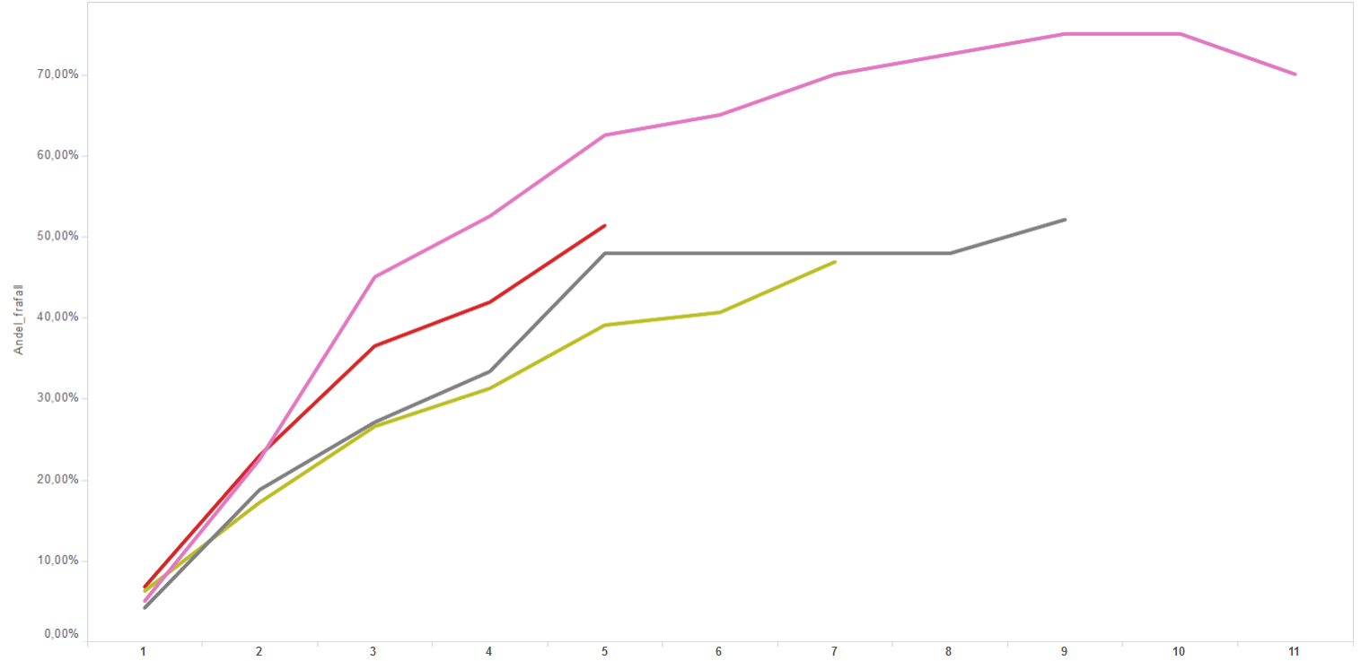
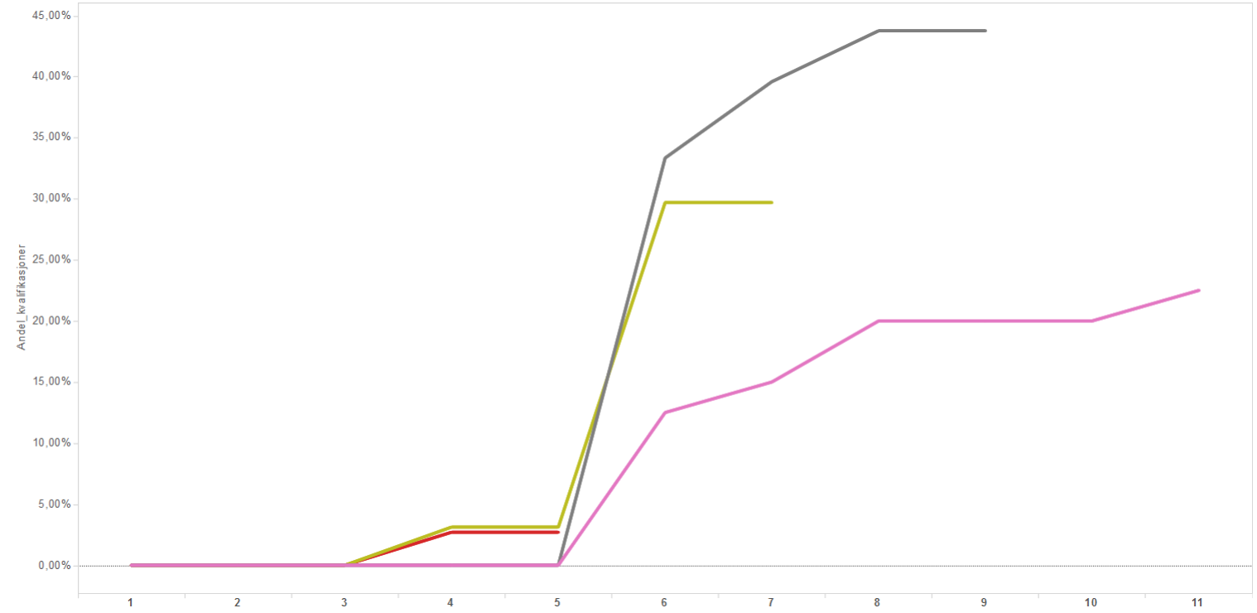
Bachelor i informatikk
ANALYSE
Frafall
60%
30%
3-årig
R1 eller S1 + S2
6.semester
Kvalifikasjoner
30%
Tableau/STAR GST1
10%
Notes:
2015: 39, Opp mot 60% frafall ved 6.sem! Kun 10% kvalifisert!
2016: 48
2017: 62
2018: 71 (ferdig våren 2021, det blir interessant…
Rundt 20% frafall første året, 40-50% frafall etter 6.sem

Slide 7
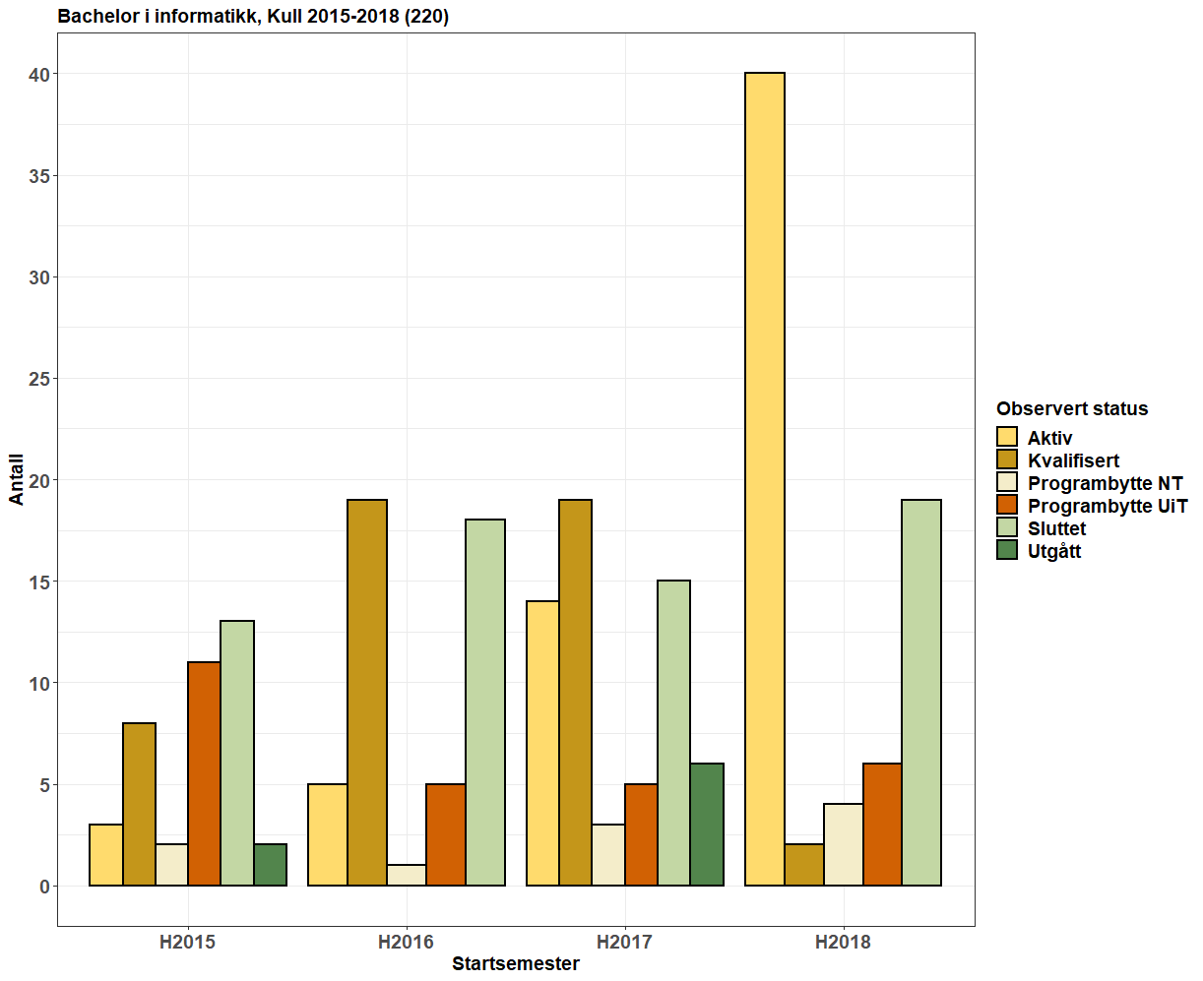
Bachelor i informatikk
ANALYSE
3-årig
R1 eller S1 + S2
Studentstatus
Vår 2020
FRAFALL
39
48
62
71
Notes:
De FS data som vi har brukt
Tre første kullene har hatt 6 sem eller flere. Kull 18 fullfører V21
Ikke begynt → manglende semesteravgift, oppmelding 1.sem, fjernet
Frafall = Programbytte UiT, Sluttet, Utgått
MEN! Ekstern mobilitet, klarer ikke skille bytte av studiested fra sektorfrafall ved bruk av tilgjengelig data i FS.

Slide 8
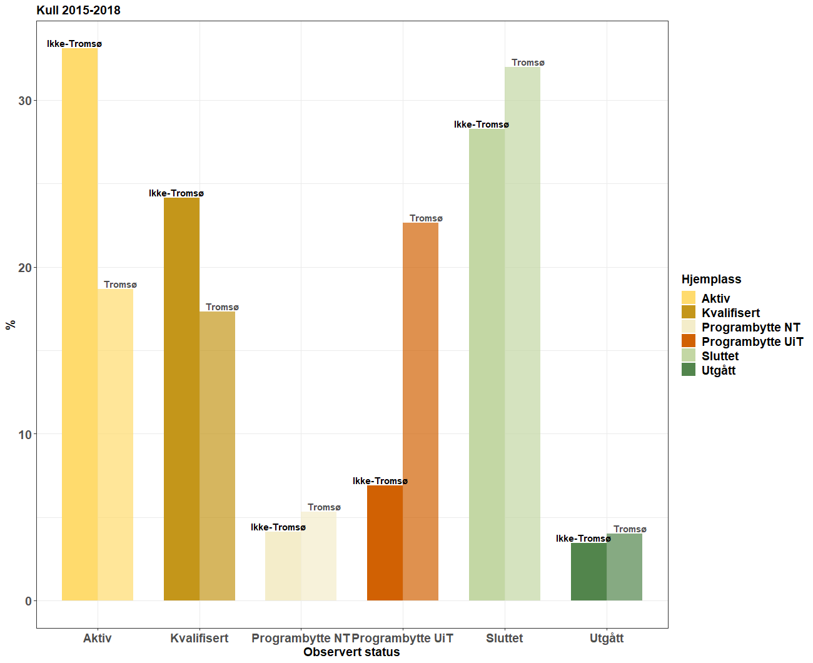
Bachelor i informatikk
ANALYSE
3-årig
R1 eller S1 + S2
%
Hjemplass
Notes:
Aktiv/Kvalifisert
‘Ikke-Tromsø’ mer engasjert i valget av studieprogrammet →bedre forberedt, mer motivert, har undersøkt mer om hva studiet er, flytting osv.
‘Tromsø’ → studere i hjembyen, mer usikre valg, bytter etter hvert
Programbytte (UiT)
‘Ikke-Tromsø’ → sjeldnere internt bytte på UiT utenfor NT-fak; bytter de heller til lignende studieprogrammer nærmere hjem?
Sluttet Ikke alt er sektorfrafall!
‘Ikke-Troms’→ skjult ekstern mobilitet?
Utdanningsmeldingen 2020, UiT, sektorfrafall aggregert 5 år etter start på 3-årig grad ~25% for NT-fak.

Slide 9
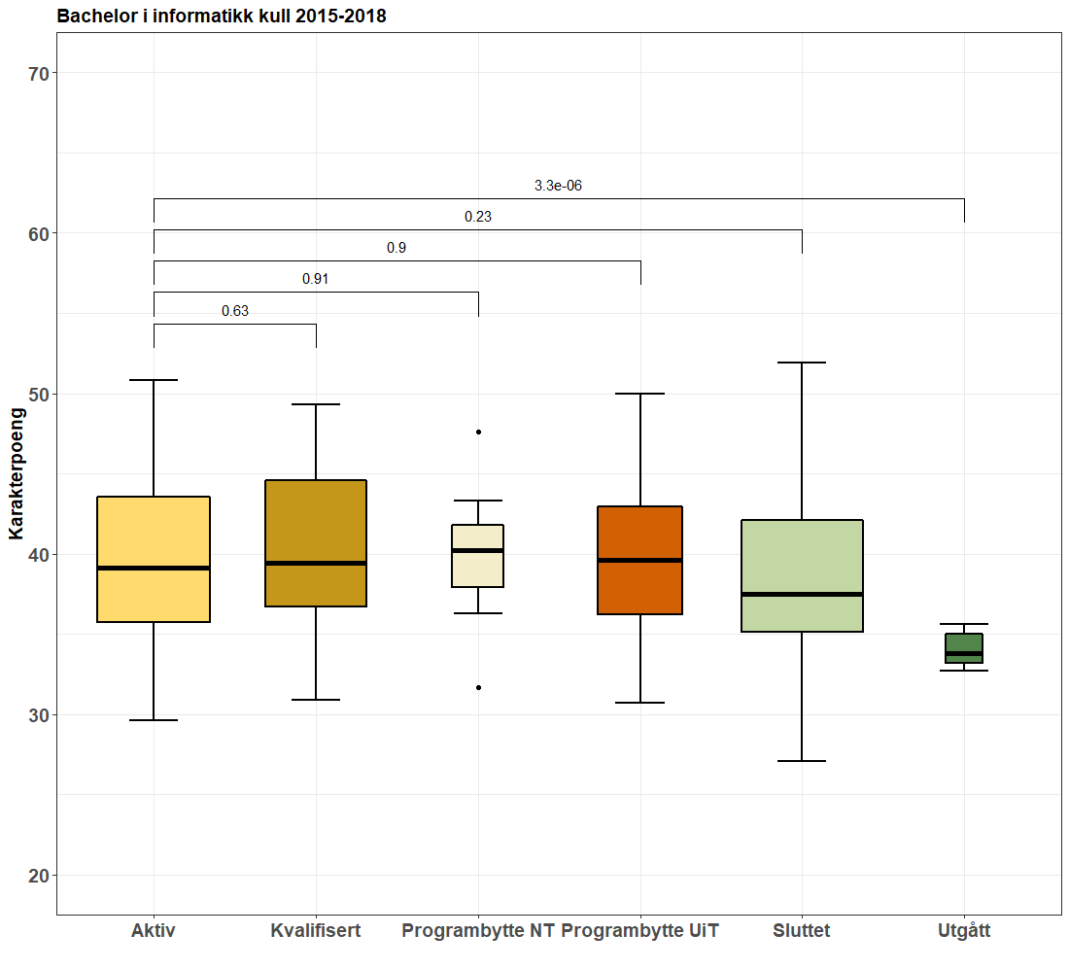
Bachelor i informatikk
ANALYSE
3-årig
R1 eller S1 + S2
Karakterpoeng
Notes:
En variable alene trenger ikke nødvendigvis ha stort utslag, men kan allikevel påvirke hvor god en modell er

Slide 10
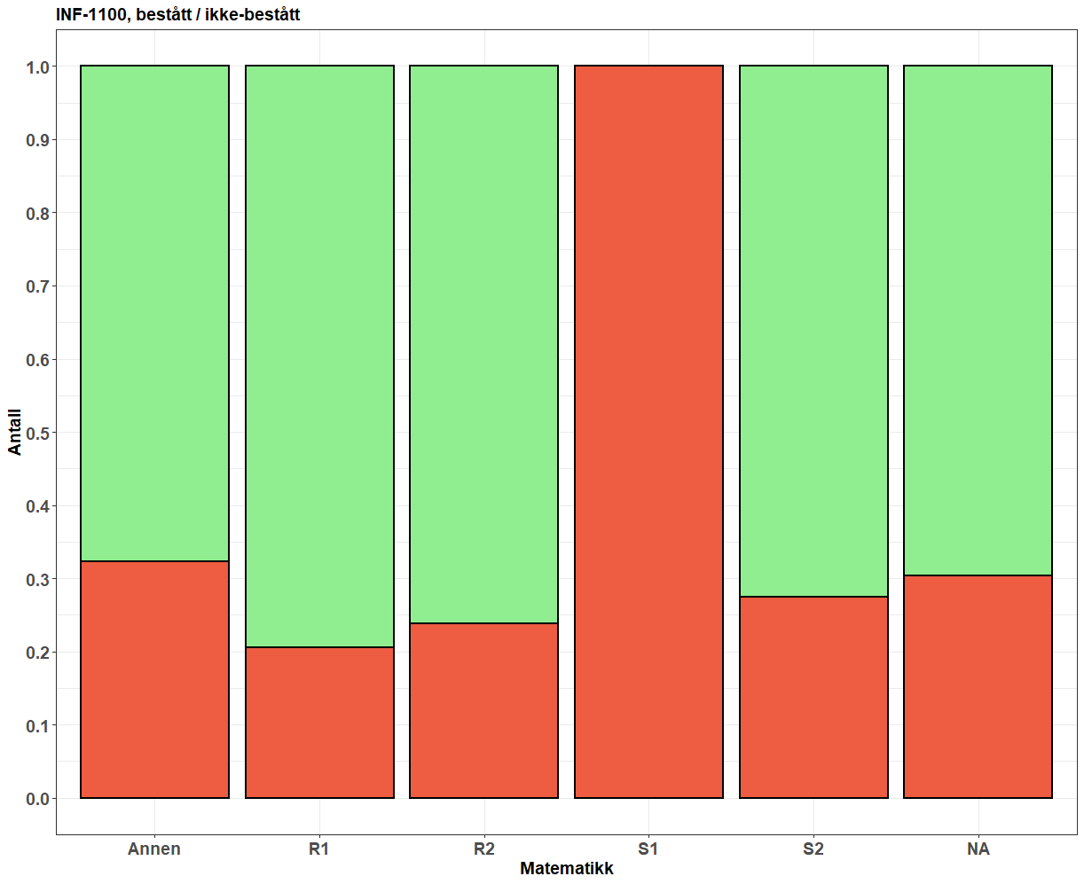
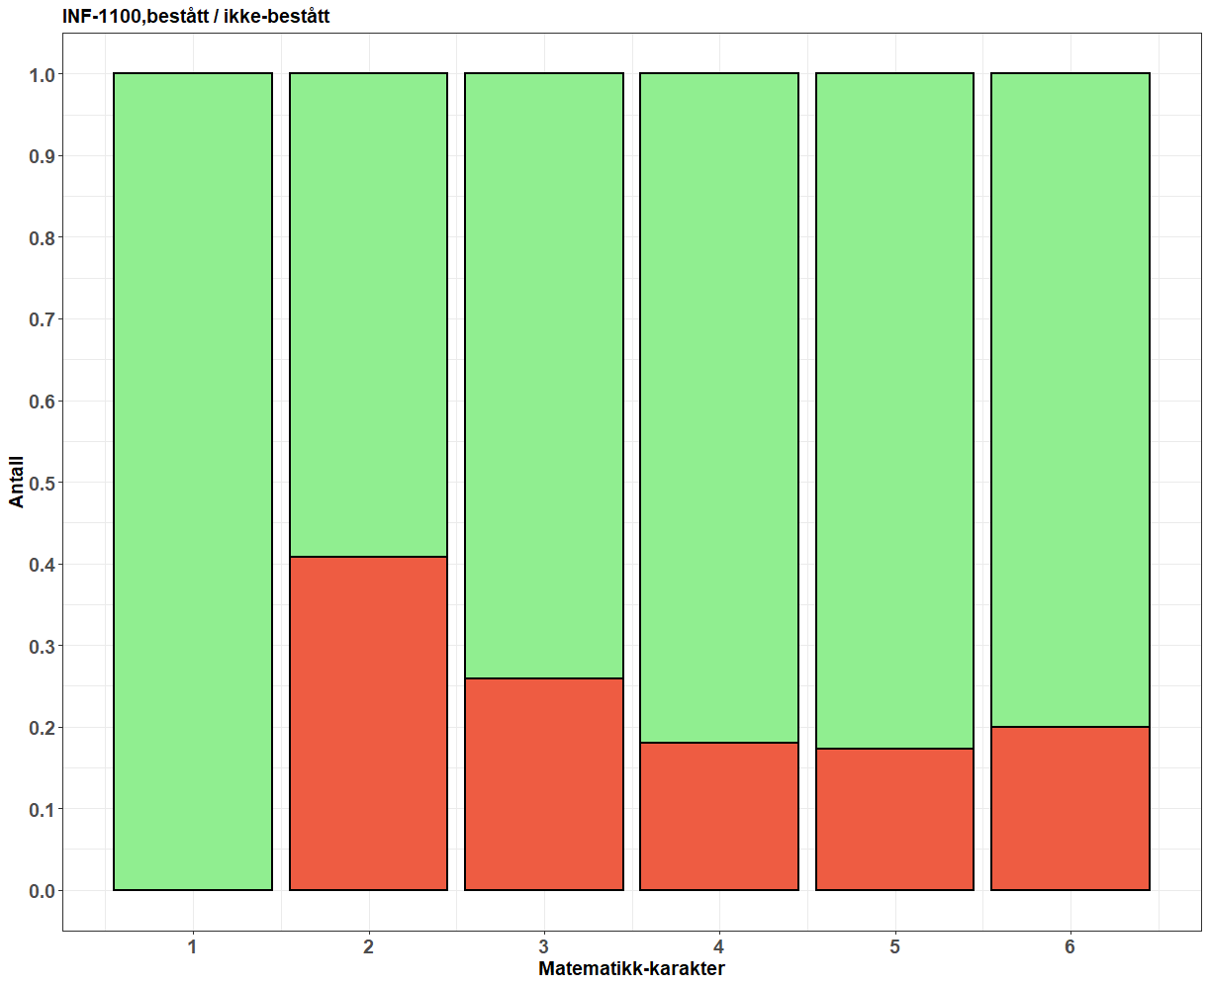
INF-1100
Matematikk-fag
Matematikk-karakter
Annen
R1
R2
S1
S2
NA
1
2
3
4
5
6
Notes:
INF-1100, nøkkelfag, videre emner bygger på dette
S1 = 1 student
1 = 1 student

Slide 11
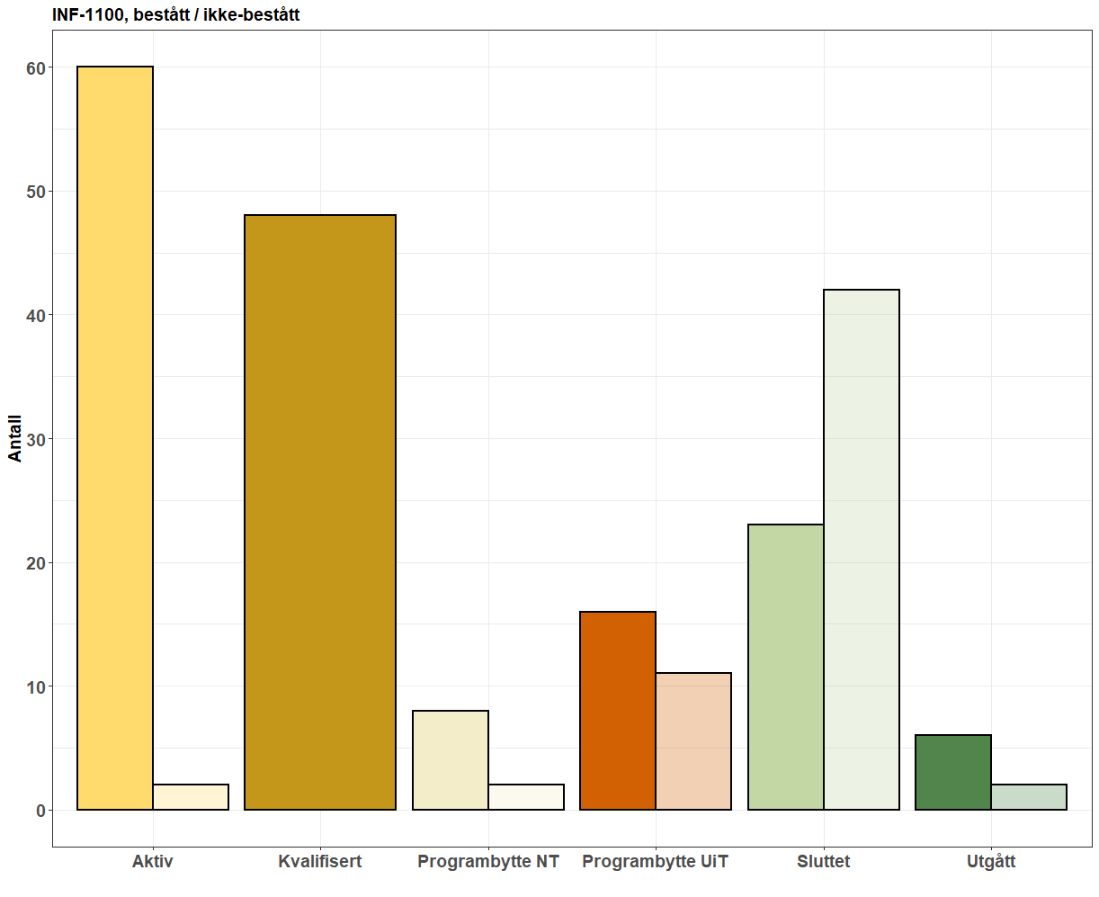
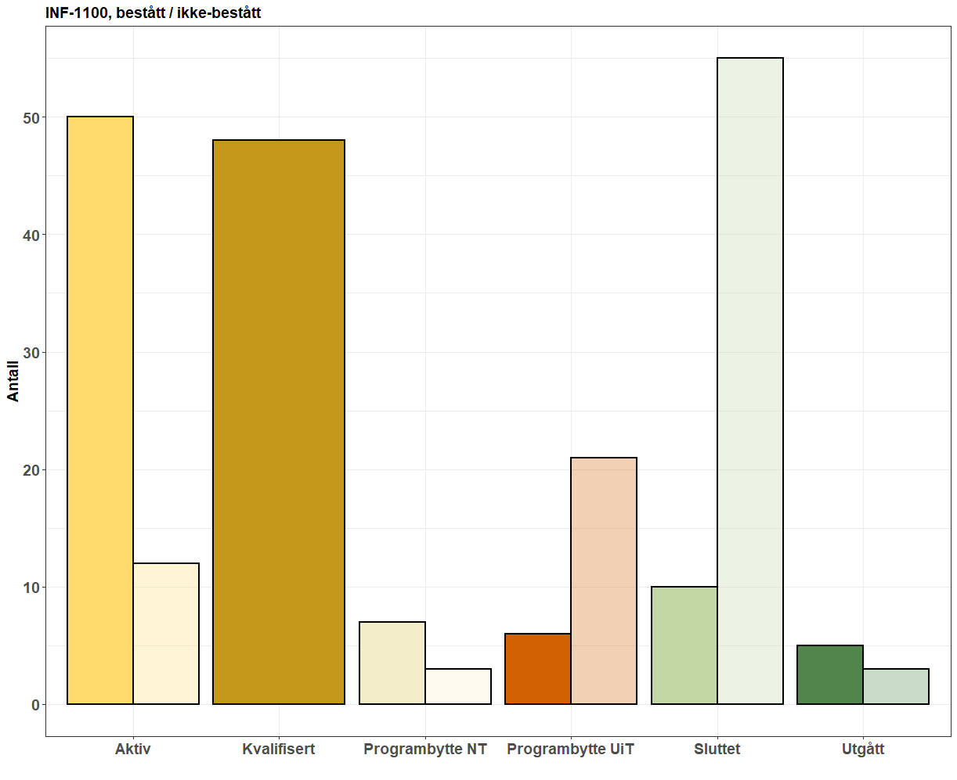
1.sem INF-1100
2.Sem INF-1101

Slide 12
?
Bachelor i informatikk
→ Lærdom og tiltak
Notes:
Vet ikke helt hvorfor hjemplass er viktig, da vi vet lite om hva som skjer når de forlater UiT. Vi spekulerer i at de med lokal tilhørighet oftere begynner å jobbe i stedet, mens de utenfra oftere bytter studiested til nærmere hjem.
Karakter fra vgs (matte) viktig, sier noe om arbeidsinnsats (karakterpoeng også, men i mindre grad). Hvilken type matematikk man har hatt er ikke like viktig; man løfter studentene til samme nivå gjennom semesteret (arbeidsinnsats)
I kartleggingen H19 for MAT-0001 så vi:
Noe utslag på kartleggingstesten tidlig H19 der de med S2 eller R1 hadde et snitt på 44% mens de med R2 hadde et snitt på 60% (her er det prosentandel rett på kartleggingstesten som helhet)
Ingen sammenheng mellom R2 og eksamenskarakterer, altså et ev. forsprang ved studiestart var «utjevnet» i løpet av semesteret og ikke mulig å påvise til eksamen
Spørreundersøkelse fra 2019, blant frafalne, 27 respondenter, 20 oppgir faglig tyngde/trivsel som frafallsgrunn.
Komme gjennom nøkkelfag 1.sem/2.sem → viktig å komme godt i gang, komme i gang tidlig i semesteret
Krasj-kurs, mentorordning, ekstra tilbud om kollokvier, ekstra støtte i forbindelse med innleveringer m.m.
Faglig fokusert mentor-ordning
Kan ikke senke faglig kvalitet og forventning.

Slide 13
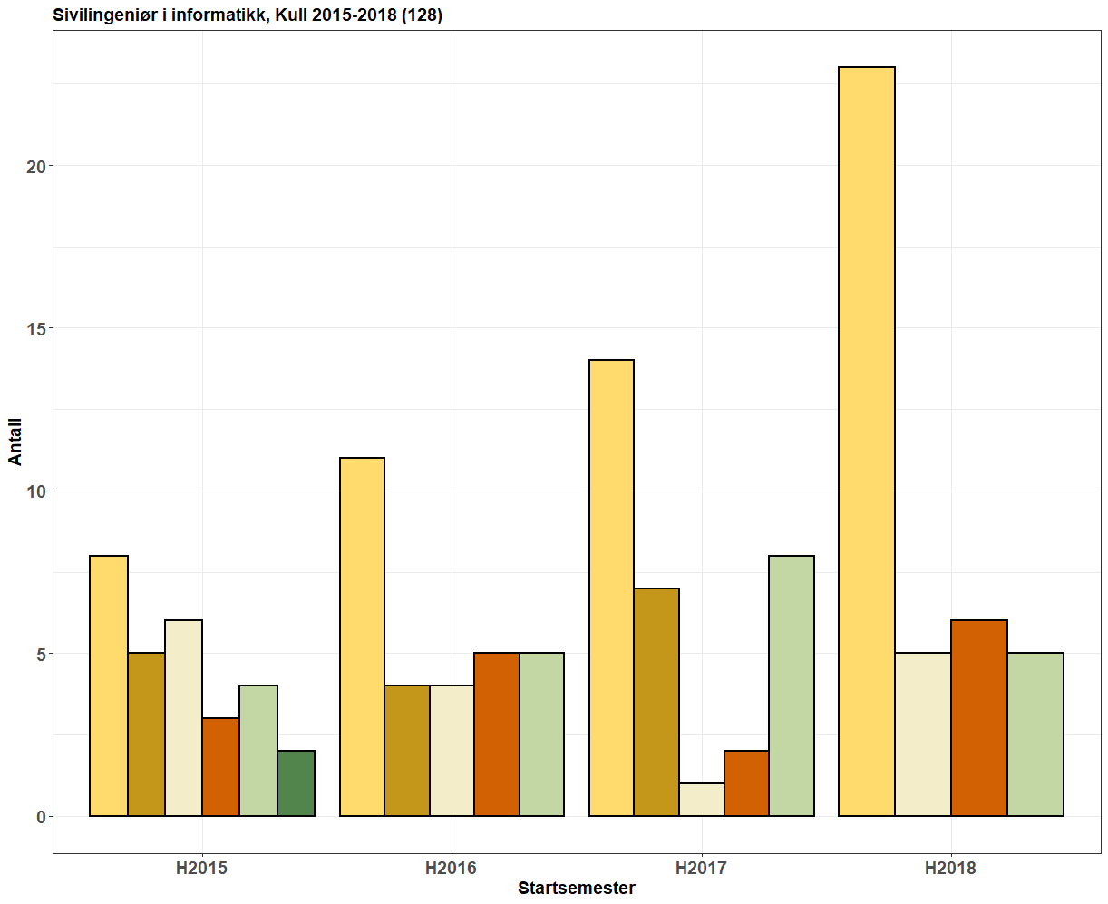
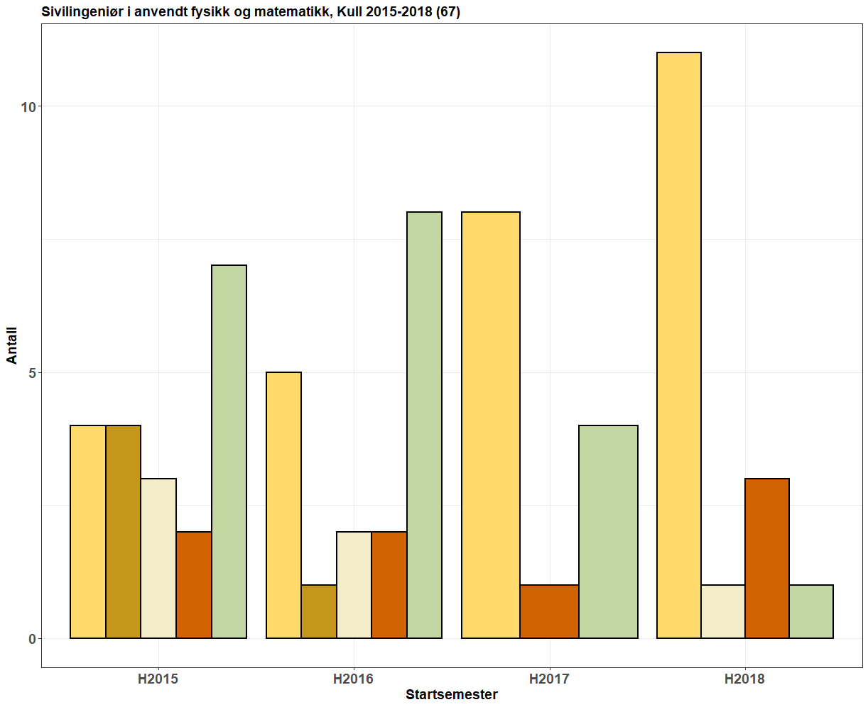
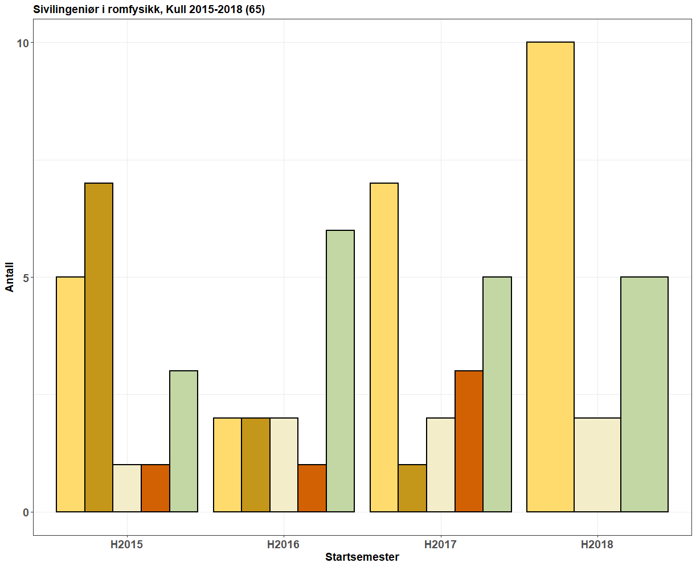
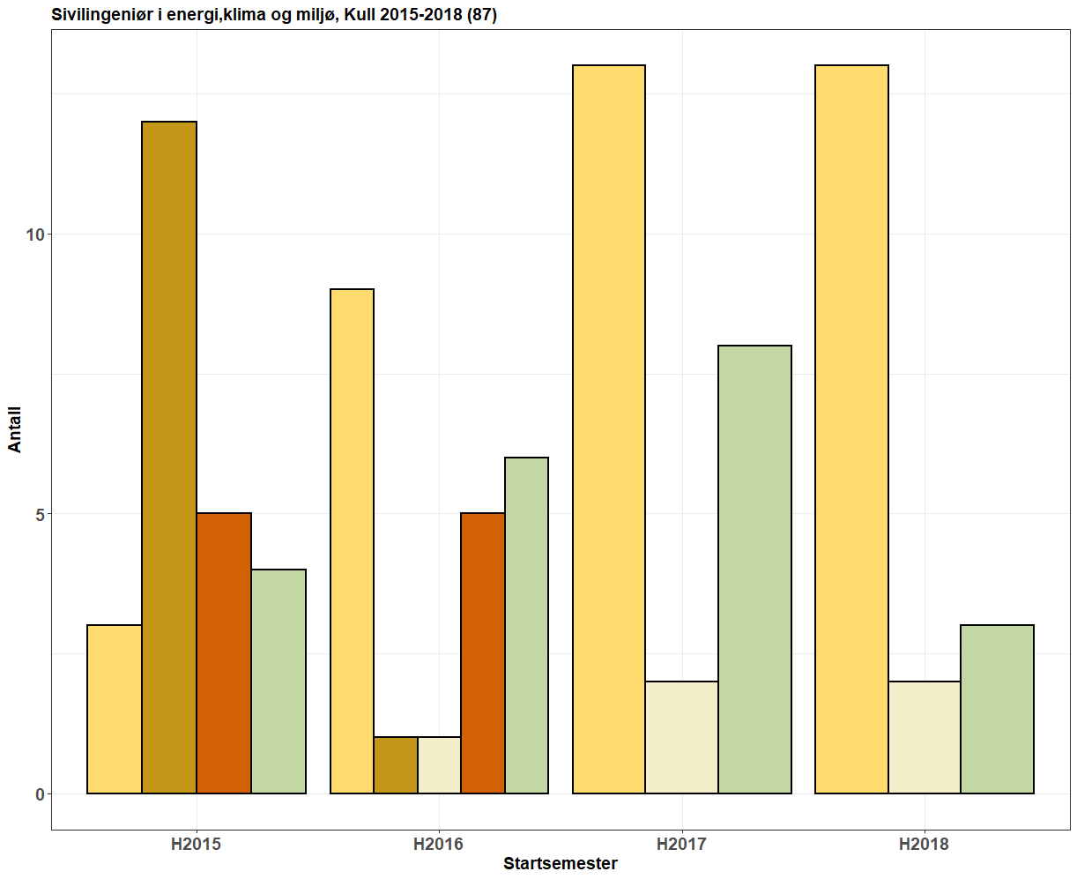
Sivilingeniør
5-årig
R2 og fysikk 1
Informatikk
Romfysikk
Anvendt fysikk og matematikk
Klima, energi og miljø
Notes:
Ikke sett på modeller enda, viser noen plot for de samme varaibler som er viktige på bachelor. Men noe andre forutsetninger. Mer motiverte studenter begynner på 5-årig løp?
Krav om R2 og fysikk → mer ambisiøse, motiverte studenter i forhold til realfag?
INF: 189
FYMA: 112
EOM: 126
ROMFY: 109

Slide 14
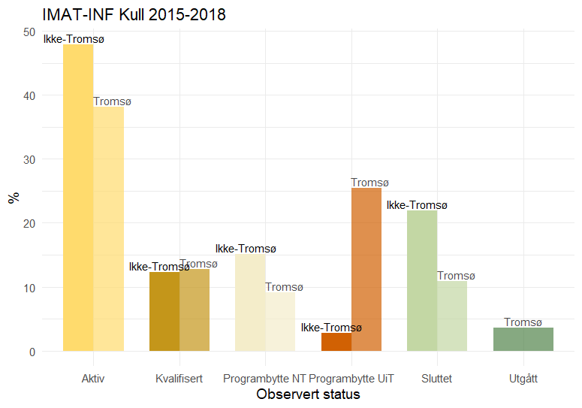
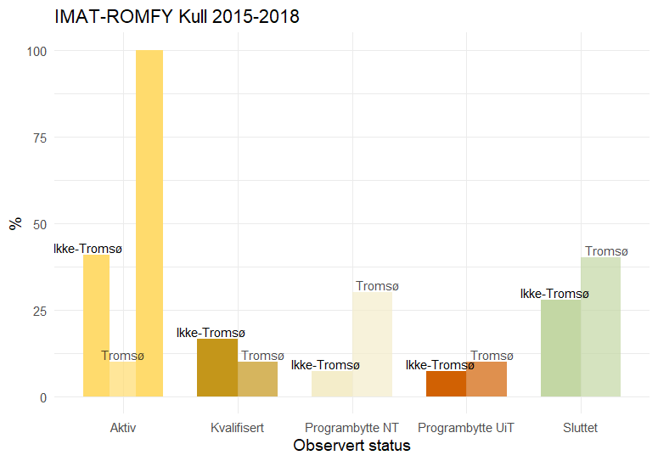
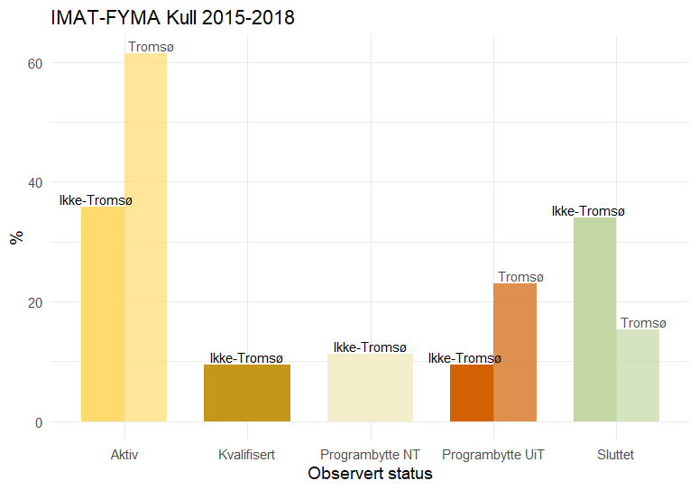
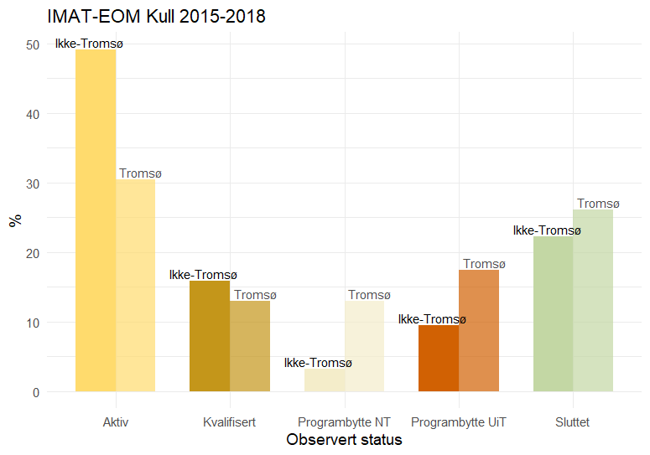
Sivilingeniør
5-årig
R2 og fysikk 1
Informatikk
Romfysikk
Anvendt fysikk og matematikk
Klima, energi og miljø
Notes:
Hjemplass
Ligner det vi så for bachelorprogrammet, med færre interne programbytter for studenter som ikke er fra Tromsø. Men ser også at flere som ikke er fra Tromsø forsvinner ut av UiT for et par programmer. Lang tid?

Slide 15
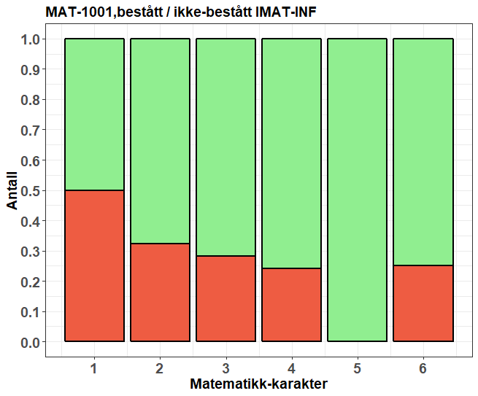
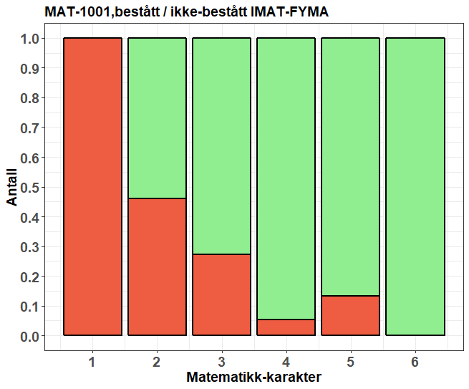
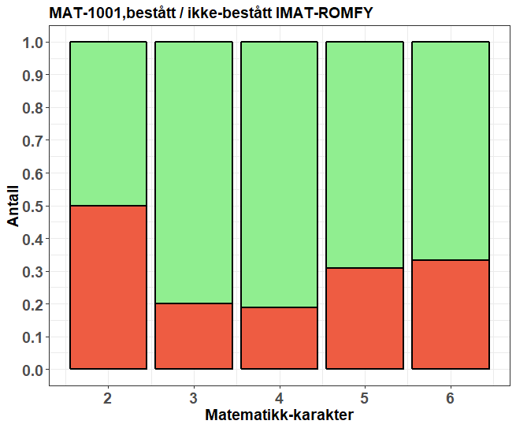
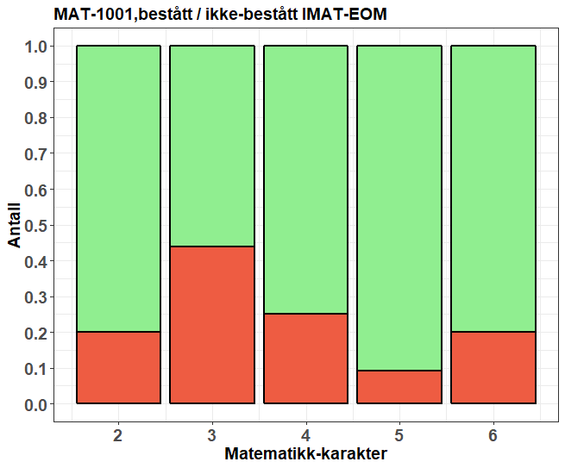
Sivilingeniør
5-årig
R2 og fysikk 1
Informatikk
Romfysikk
Anvendt fysikk og matematikk
Klima, energi og miljø
Notes:
MAT-1001, kurs alle siving-programmer har. Basis for mye av det videre fagmaterialet.
Noe varierende hvor mye karakter ser ut til å bety, men to programmer følger tydelig samme trend som B-INF

Slide 16
Veien videre…
Fullføre datanedhenting fra FS
Gjøre samme type analyse og modellering av frafall for alle NT-fakultetets programmer
Behov for videreutvikling av analysen?
Rapport som ser på særegenheter og fellestrekk i forhold til frafall for programmene
TAKK!
Notes:
Kanskje vi må gå dypere inn på når frafall skjer?

Slide 17
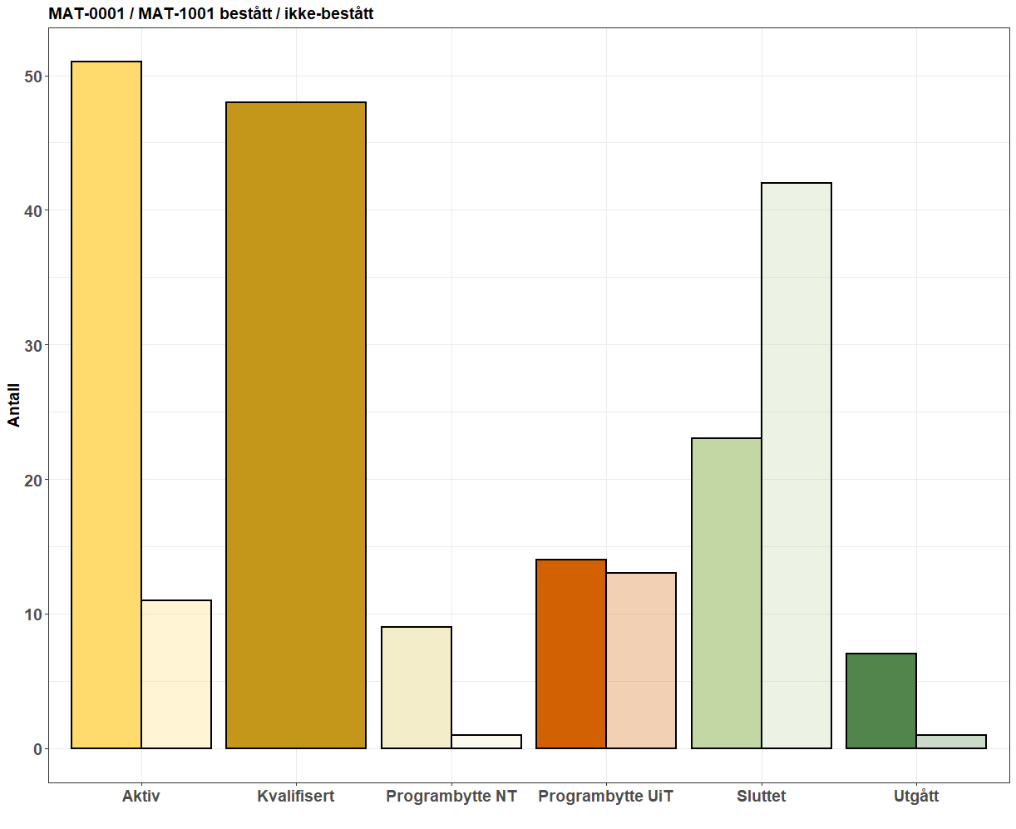
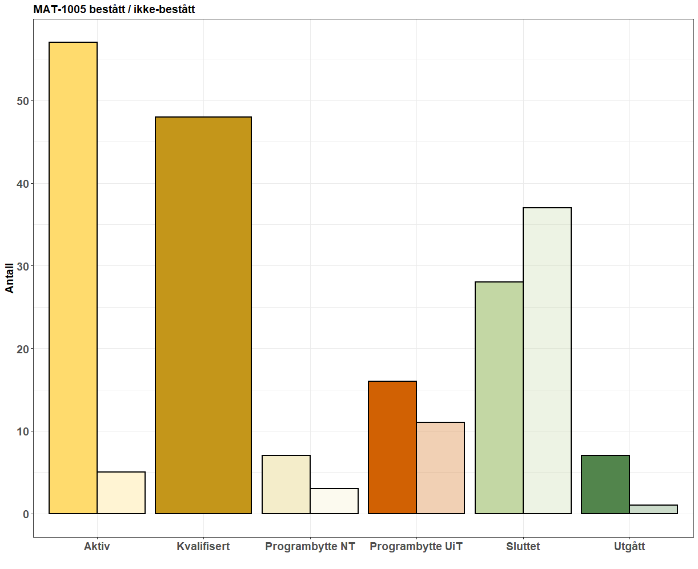
B-INF
MAT-0001 / MAT-1001
MAT-1005
Notes:
‘Sluttet’ → hva er sektorfrafall?
1.sem fag og nøkkelfag

